Slide 1


NEO Collab
Inspira, crea, colabora.

Slide 2
INDICE GENERAL
01
02
03
04
Equipo de trabajo
Origen de la necesidad
Descripción de la solución
Objetivos (Generales y específicos )
05
06
07
08
Metodología del proyecto
Asignación de roles
Topología del proyecto
Plataformas y
Servicios
09
10
11
12
Etapas de implementación
Costos de implementación
Resultados de solución
Conclusión del
proyecto

Slide 3


EQUIPO DE TRABAJO
Nicolás Norambuena
Diego San Martín

Slide 4

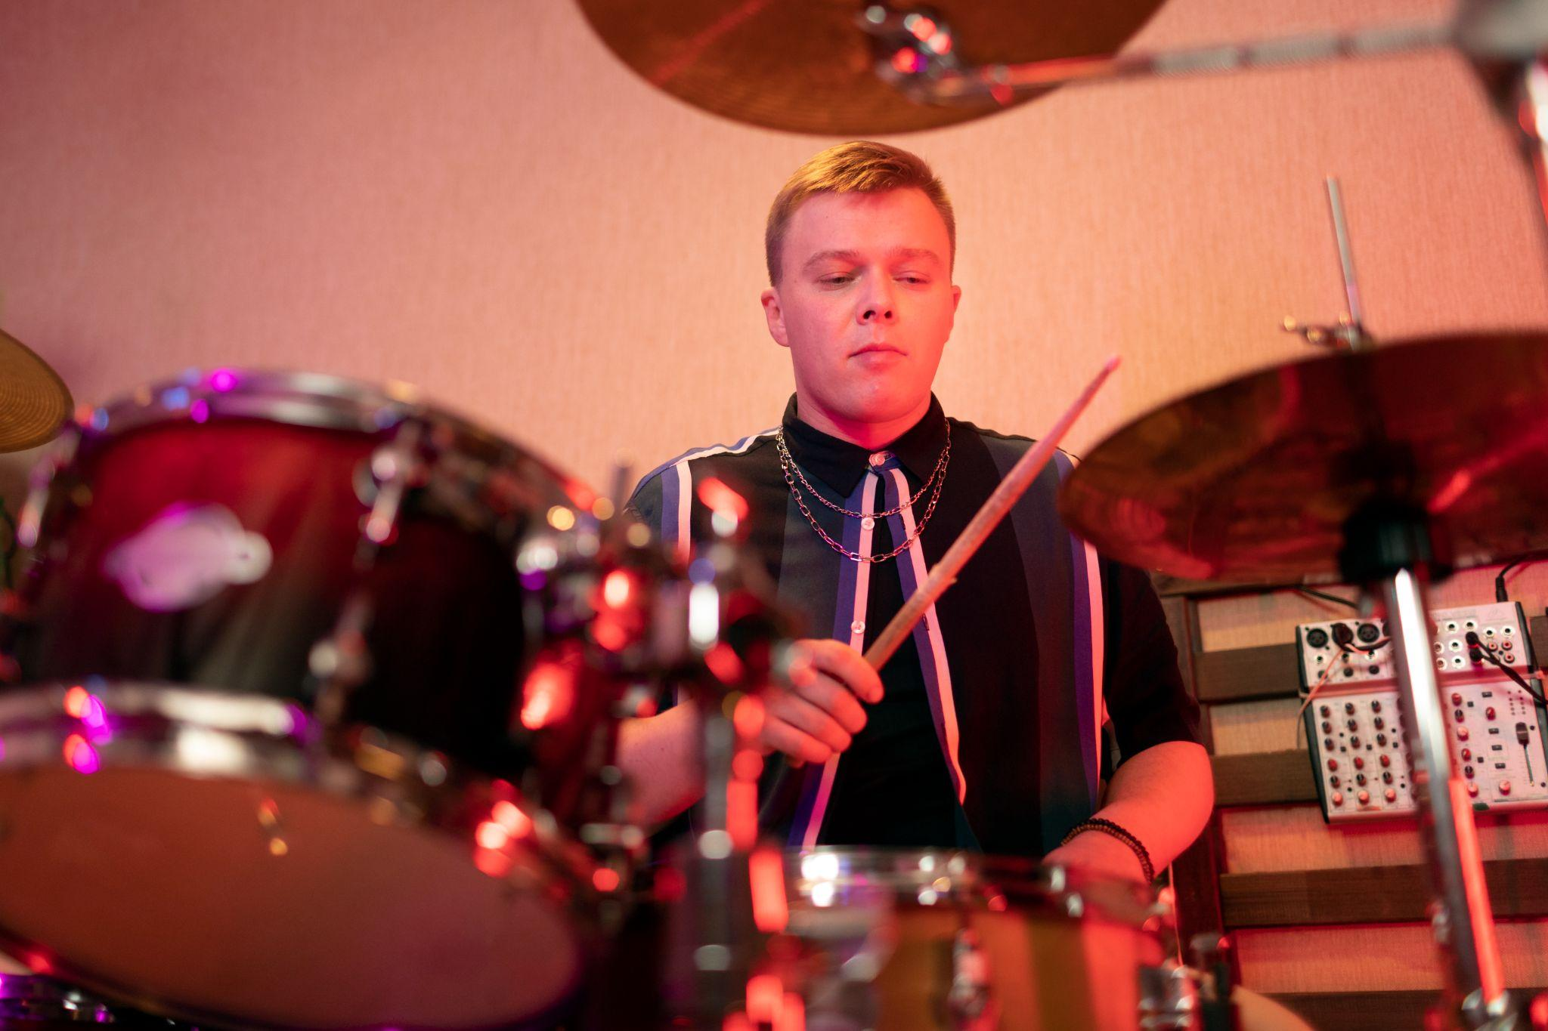
NECESIDAD
Espacio único para cantantes y productores.
Colaboración, compartición y promoción de trabajo.
Funcionalidades de red social y herramientas musicales.
Plataforma accesible
Notes:
Metricas, necesidad.

Slide 5
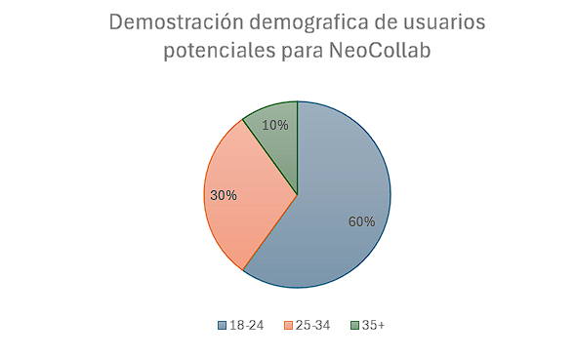
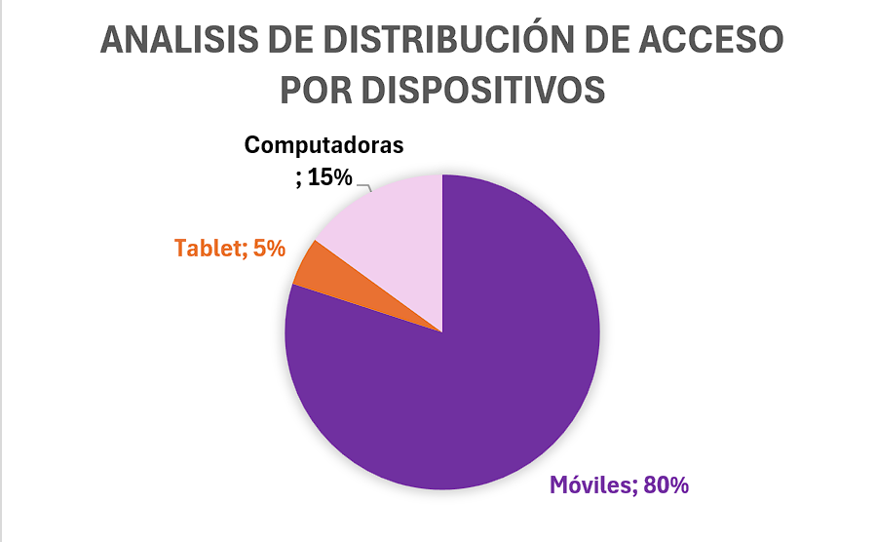
MÉTRICAS PRE-PROYECTO
MÓVIL
60% (18-24)
El análisis de público objetivo nos indica que los jóvenes entre (18-34 años) representa el 90% son los usuarios potenciales.
Más del 70% de los usuarios acceden a plataformas musicales desde dispositivos móviles.

Slide 6
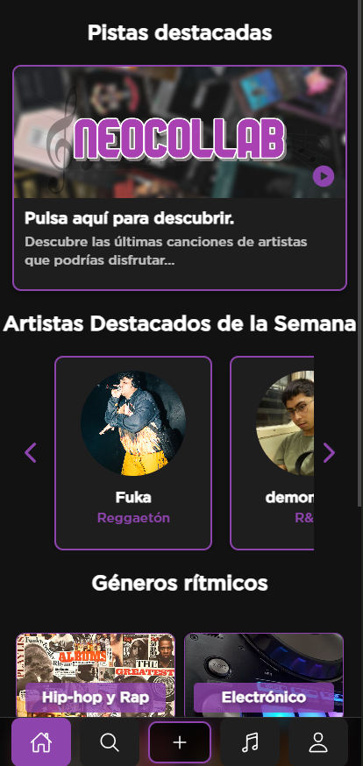
SOLUCIÓN
NeoCollab es una app musical-social que permite a usuarios conectarse, compartir música, crear colaboraciones y realizar grabaciones

Slide 7
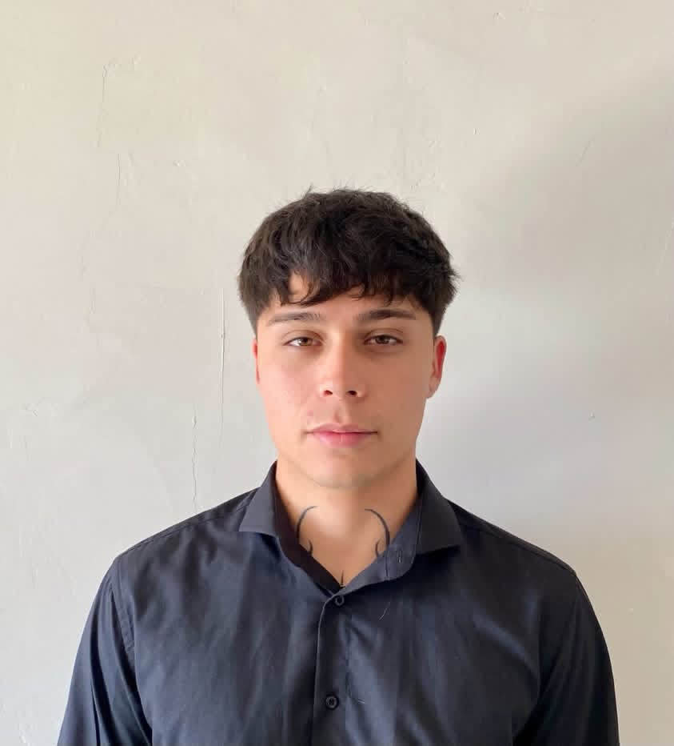
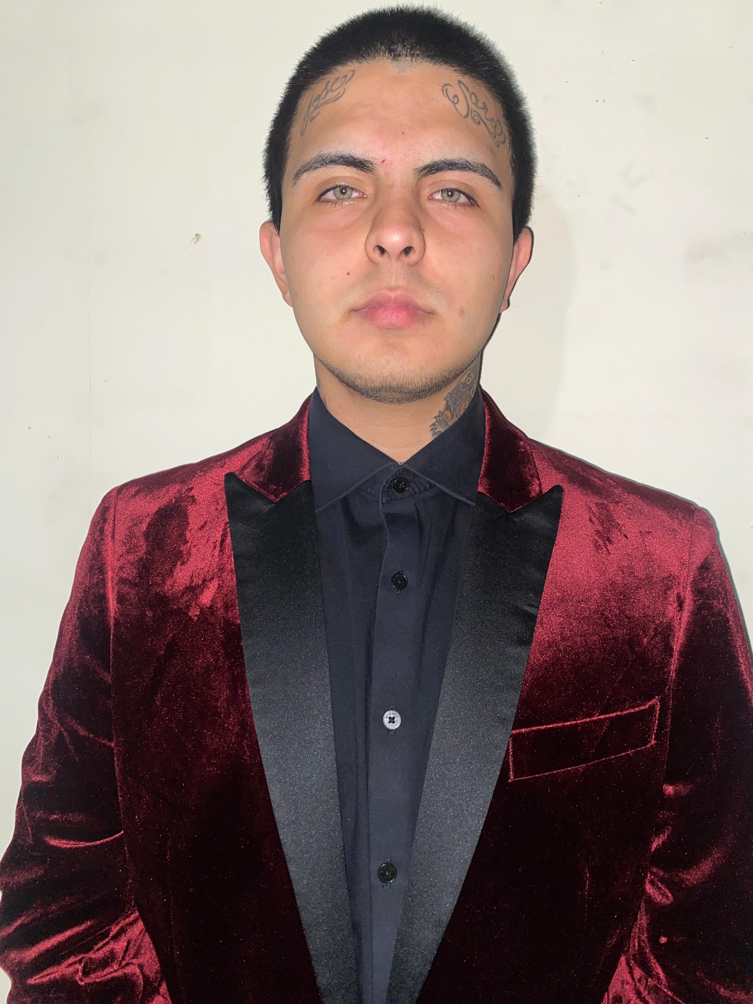
PRIMEROS USUARIOS
(Cantante-Compositor)
Benjamín (g-phantom)
(Productor-Cantante)
Alejandro (Westtboy)

Slide 8
MÉTRICAS POST-PROYECTO
Reducción de barreras geograficas:
Facilita en trabajo entre músicos ubicados en diferentes regiones.
Indicador clave: Generar hasta 5 proyectos colaborativos por semana.
Impacto: mayor interacción y networking, creando oportunidades para músicos que antes estaban limitados por barreras geográficas
Reducción de barreras económicas:
Disminuir significativamente los costos asociados con la producción musical.
Indicador clave: ahorran en promedio un 50% en comparación con el uso de estudios tradicionales y softwares de pago.
Impacto: los músicos emergentes al reducir sus costos y tiempos de transporte les permite crear y lanzar más proyectos musicales en el mismo periodo de tiempo.
Notes:
Crear una comunidad para usuarios que buscan expandirse en la música.

Slide 9
OBJETIVOS
Objetivo general:
Diseñar e implementar una aplicación musical-social que facilite la colaboración, interacción y promoción de proyectos musicales.
Objetivos específicos
Implementar funcionalidades para grabaciones de voz .
Desarrollar una aplicación móvil para compartir publicaciones, comentar y dar like para los usuarios.
Crear perfiles de usuario personalizados con opciones de configuración.
Garantizar un diseño intuitivo, accesible y consistente en toda la app.
Notes:
Crear una comunidad para usuarios que buscan expandirse en la música.

Slide 10

METODOLOGIA
Se implemento el marco de trabajo Scrum, se elige esta metodología por su capacidad de adaptabilidad al cambio y ofrecer entregas constantes. Esto en un lapso total de 18 semanas las cuales se dividen en 3 fases principales con sprints cada 2 o 3 semanas.
Notes:
Estándares de metodologia

Slide 11
ASIGNACIÓN DE ROLES
Product Owner
Scrum Master
Desarrollador
Christian Lazcano
Encargado de establecer los plazos de entrega y trabajar como mediador junto al equipo para el desarrollo del producto.
Nicolás Norambuena
Encargado principal de la documentación y desarrollo del proyecto, desarrollador y tester
Diego San Martín
Encargado principal del desarrollo del software, documentación y tester
Notes:
Organigrama, early adopter.

Slide 12


TOPOLOGÍA DEL PROYECTO

Slide 13
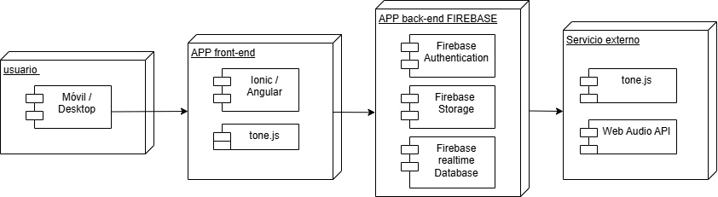
MODELO DE CAPAS

Slide 14
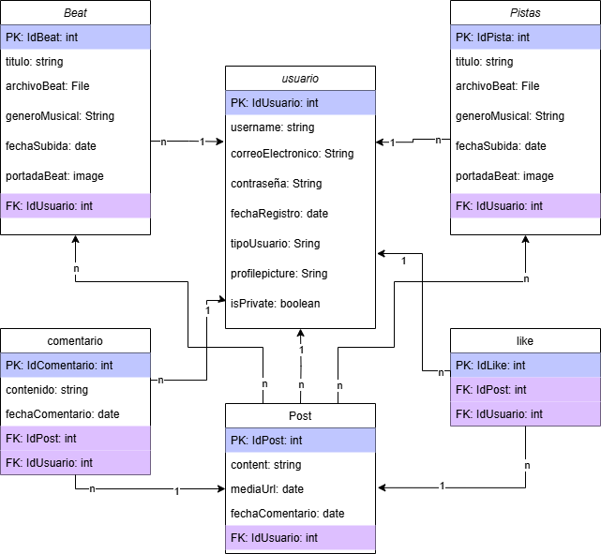
MER

Slide 15




PLATAFORMAS Y SERVICIOS
ANGULAR
FIREBASE
Framework de código abierto
Framework utlizado para el desarrollo de front-end
plataforma de servicios en la nube con herramientas para almacenamiento.
Plataforma utilizada para el almacenamiento de usuarios, beats y canciones.

Slide 16

ETAPAS DE IMPLEMENTACIÓN
EPICA 0 (Etapa 1)
EPICA 1 (etapa 2)
EPICA 2 (etapa 2)
Inicio de proyecto
Implementación del sistema de autenticación y gestión de usuarios
Implementación de grabación de audio en tiempo real
EPICA 3 (etapa 2)
EPICA 4 (etapa 2)
EPICA 5 (etapa 3)
Creación del muro social
Pruebas de sistemas y refinamientos
Cierre de Proyecto
REVISA AQUI EL ROADMAP DEL PROYECTO

Slide 17
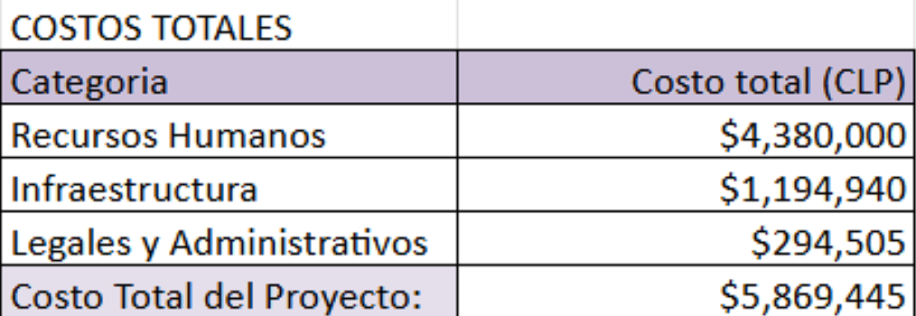
COSTOS DE IMPLEMENTACIÓN

Slide 18
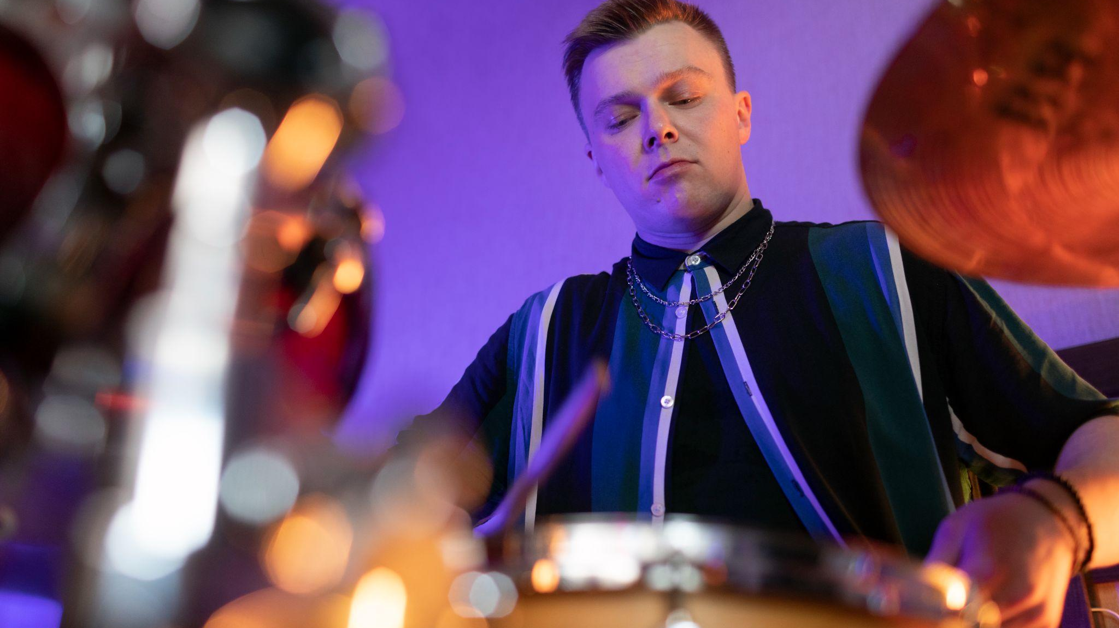
RESULTADOS DE LA SOLUCIÓN

Slide 19
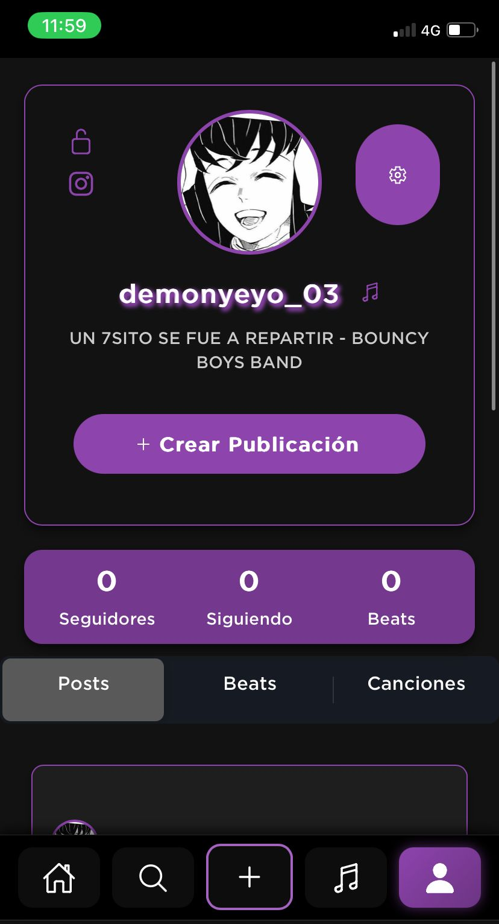
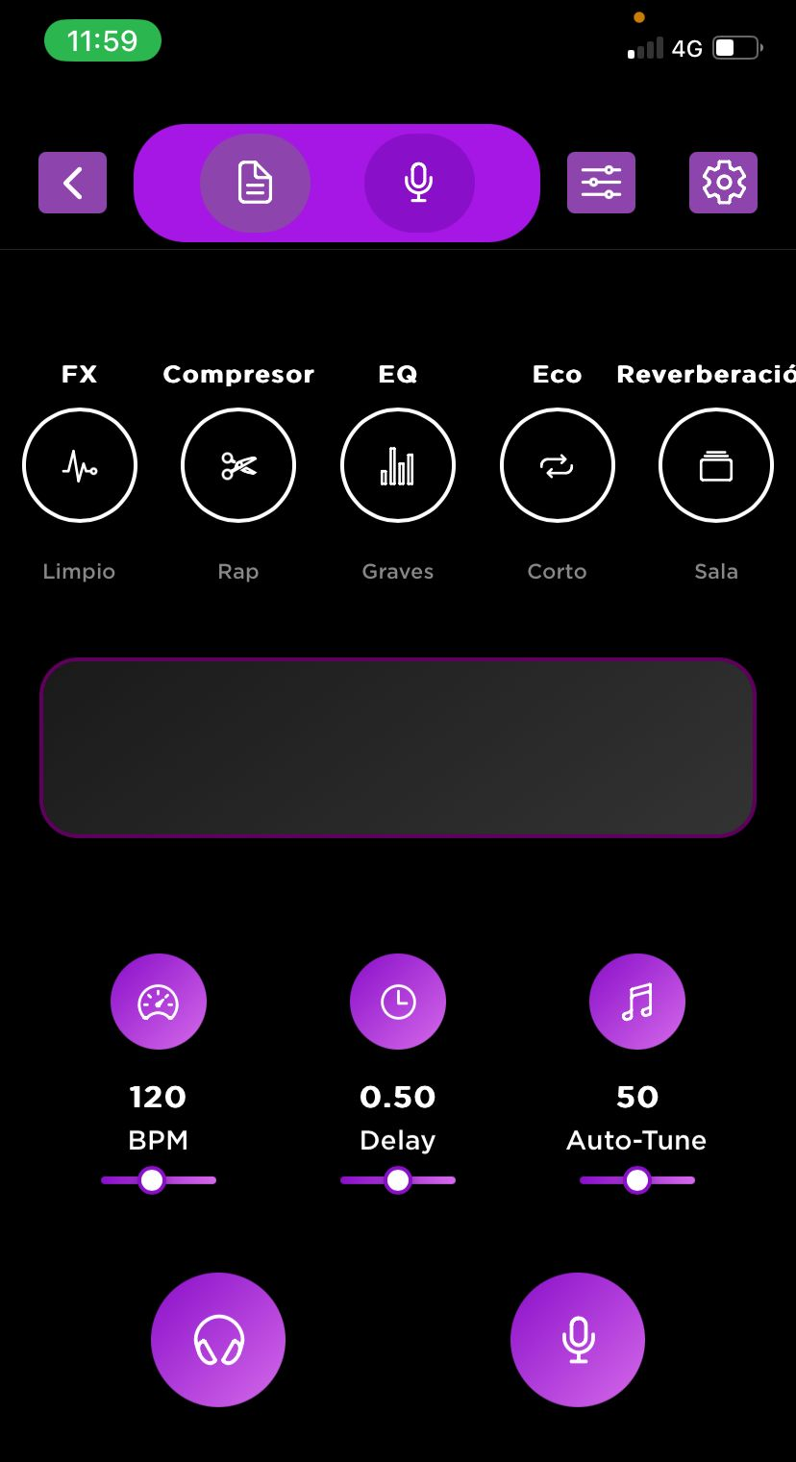

Slide 20

RETROSPECTIVA DEL PROYECTO

